Slide 1
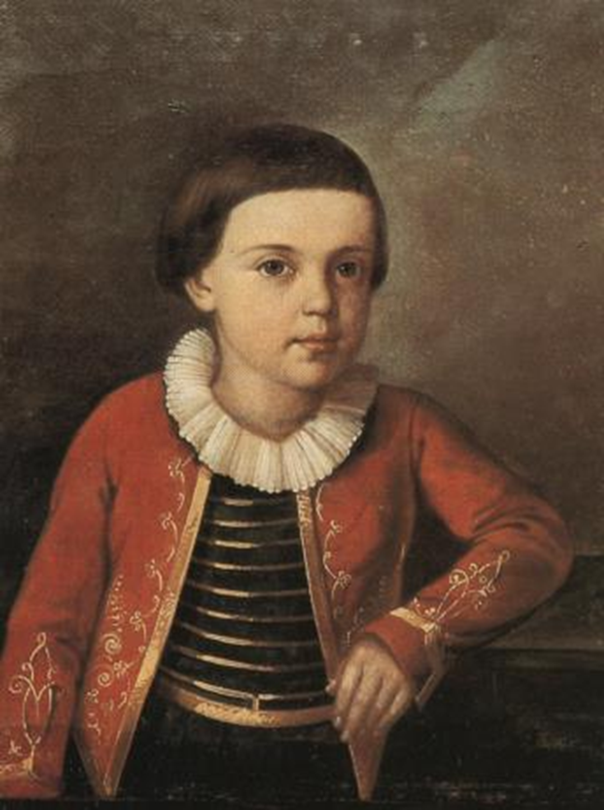
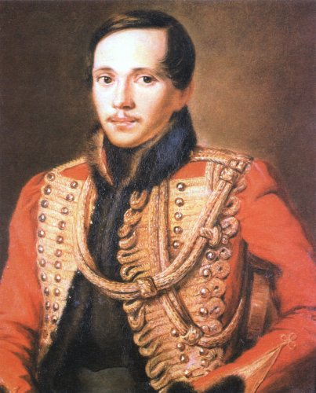
М.Ю.Лермонтов
(1814-1841)

Slide 2
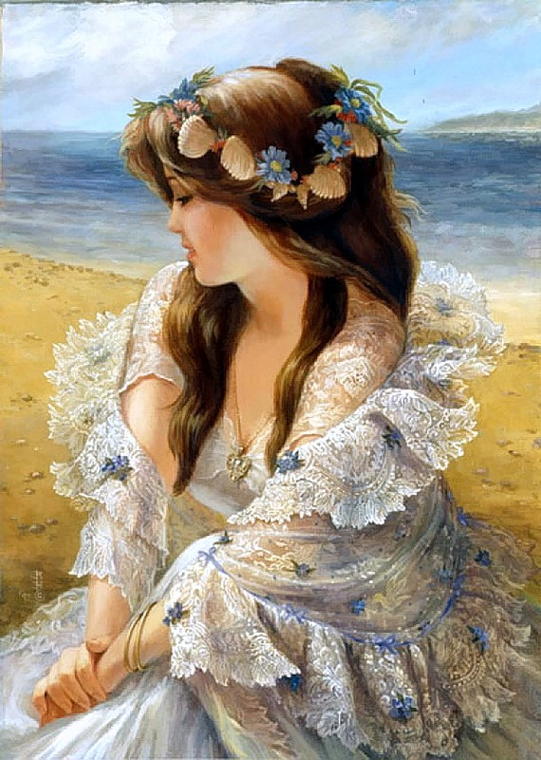
«Баллада»
«Над морем красавица-дева сидит;
И, к другу ласкаяся, так говорит:
"Достань ожерелье, спустися на дно;
Сегодня в пучину упало оно!
Ты этим докажешь свою мне любовь!"
Вскипела лихая у юноши кровь,
И ум его обнял невольный недуг,
Он в пенную бездну кидается вдруг…»

Slide 3
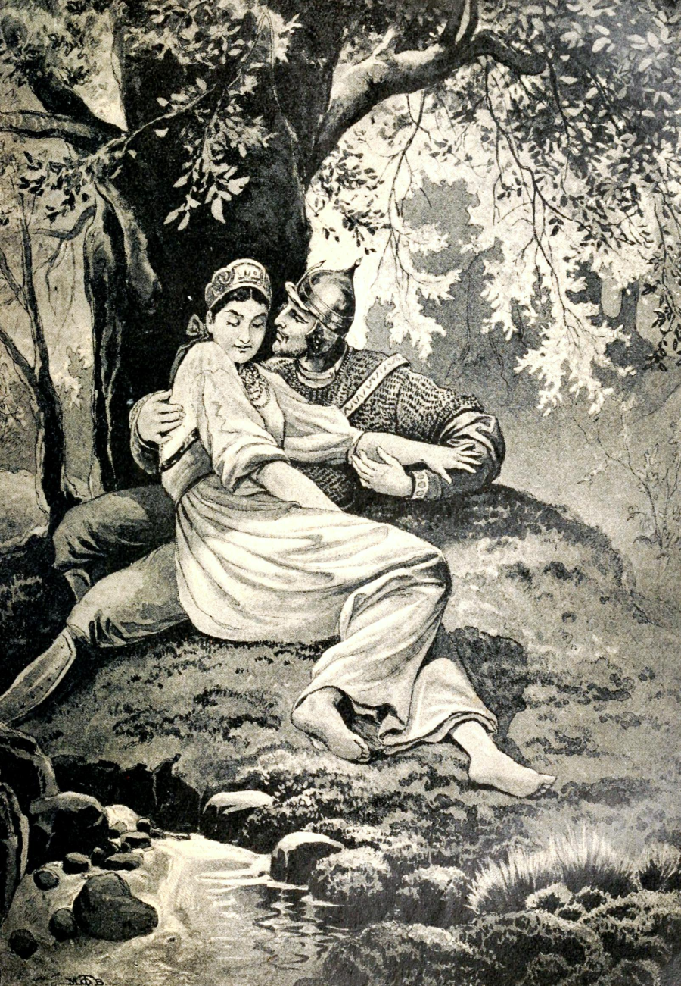
«Незабудка»
***
«Цветок печальный с этих пор
Любови дорог; сердце бьется,
Когда его приметит взор.
Он незабудкою зовется;
В местах сырых, вблизи болот,
Как бы страшась прикосновенья,
Он ищет там уединенья,
И цветом неба он цветет,
Где смерти нет и нет забвенья...»

Slide 4
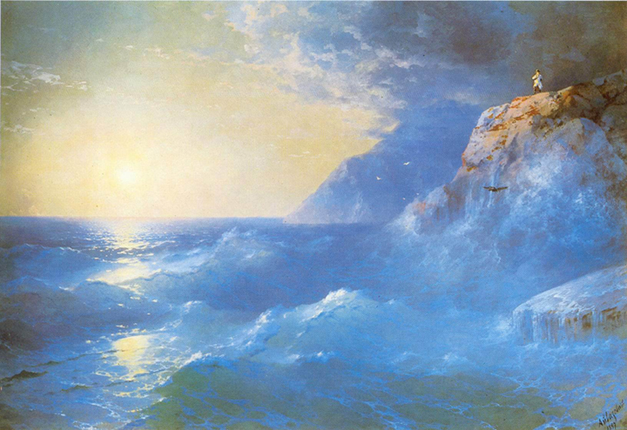
«Святая Елена»

Slide 5
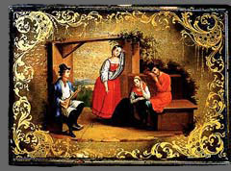
«Русская мелодия»
***
«Так перед праздною толпой
И с балалайкою народной
Сидит в тени певец простой
И бескорыстный, и свободный!..»

Slide 6
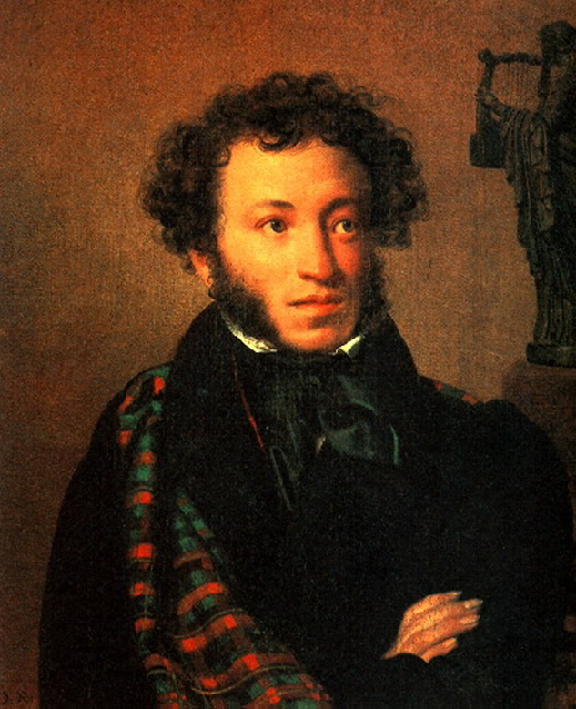
«Смерть поэта»
«Погиб поэт! — невольник чести —
Пал, оклеветанный молвой,
С свинцом в груди и жаждой мести,
Поникнув гордой головой!..»

Slide 7
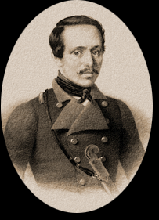
«Я верю…»
«Я верю: под одной звездою
Мы с вами были рождены;
Мы шли дорогою одною,
Нас обманули те же сны...»

Slide 8
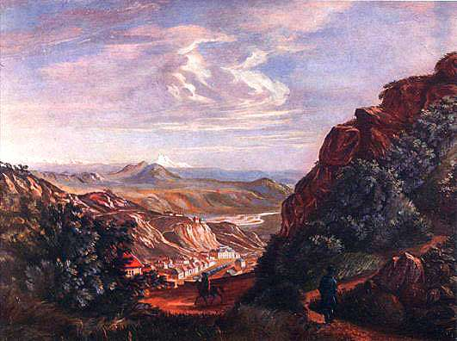
«Кавказ»
Картина М.Ю.Лермонтова

Slide 9
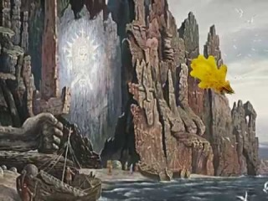
«Листок»
«Дубовый листок оторвался от ветки родимой
И в степь укатился, жестокою бурей гонимый;
Засох и увял он от холода, зноя и горя
И вот наконец докатился до Черного моря...»

Slide 10
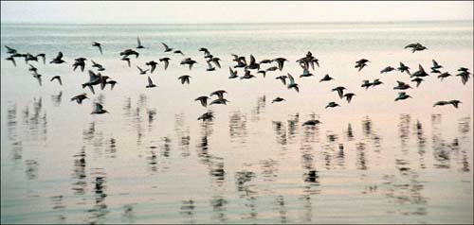
«Желание»

Slide 11
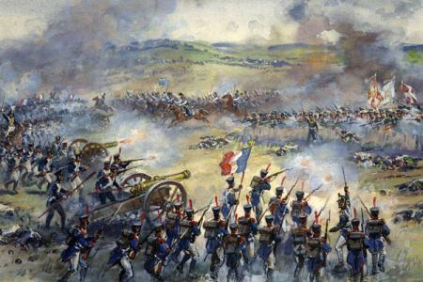
«Бородино»

Slide 12
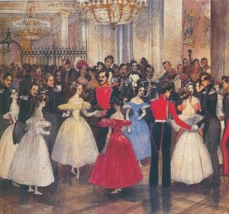
«Маскарад»

Slide 13
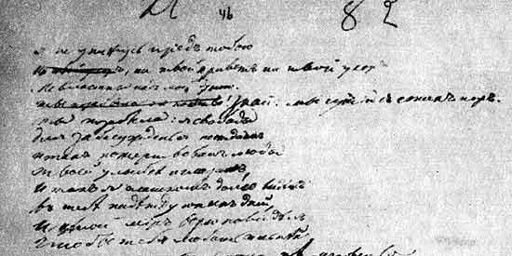
«Я не унижусь перед тобою…»
«Я не унижусь пред тобою;
Ни твой привет, ни твой укор
Не властны над моей душою.
Знай: мы чужие с этих пор.
Ты позабыла: я свободы
Для заблужденья не отдам;
И так пожертвовал я годы
Твоей улыбке и глазам,
И так я слишком долго видел
В тебе надежду юных дней,
И целый мир возненавидел,
Чтобы тебя любить сильней…»

Slide 14
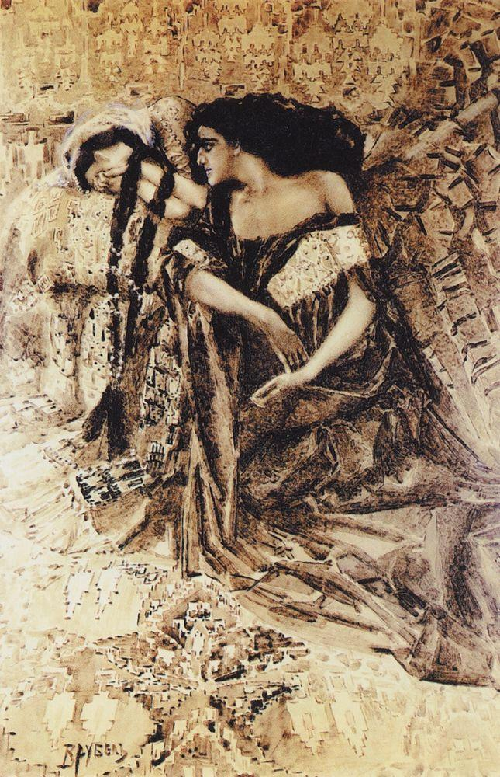
«Тамара»
***
«И слышался голос Тамары:
Он весь был желанье и страсть,
В нем были всесильные чары,
Была непонятная власть...»

Slide 15
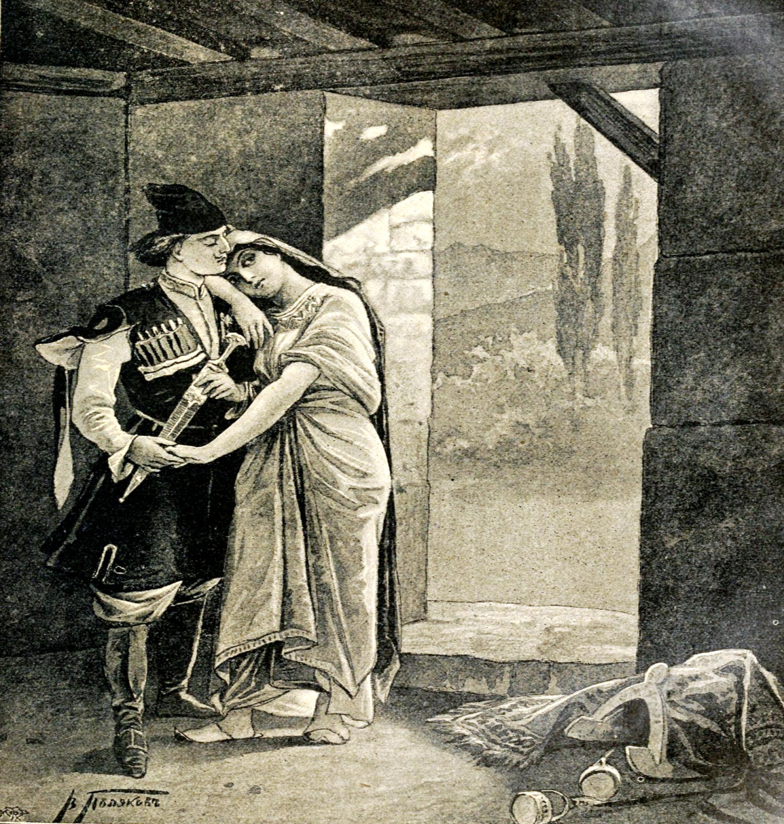
«Кинжал»

Slide 16
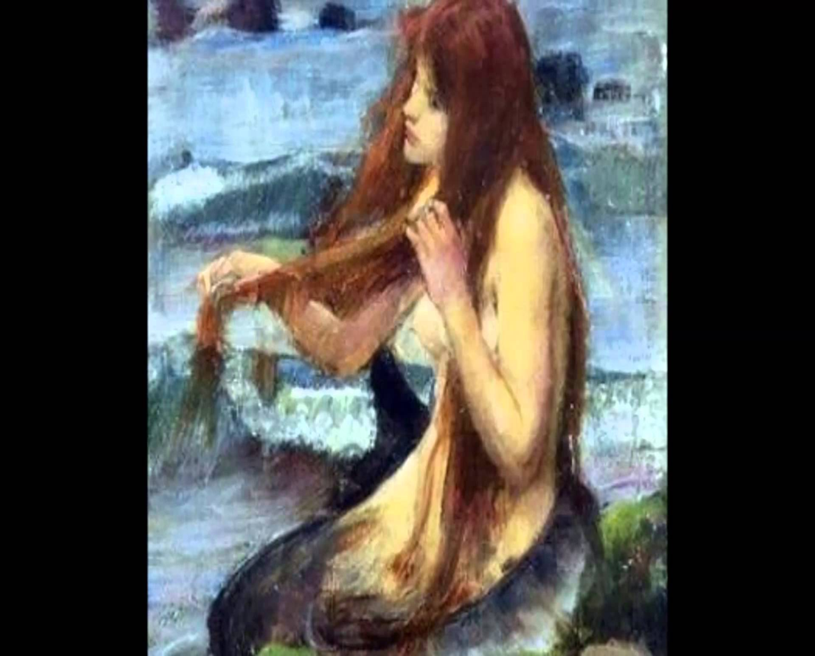
«Русалка»

Slide 17
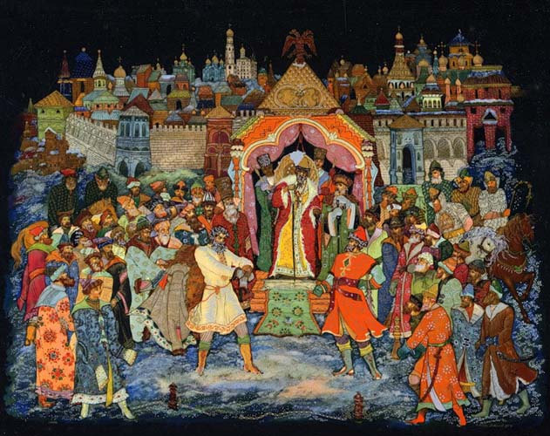
«Песня про купца Калашникова…»

Slide 18
